Slide 1
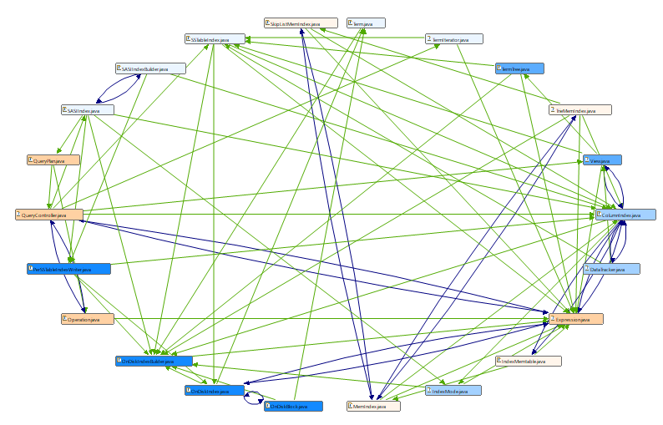
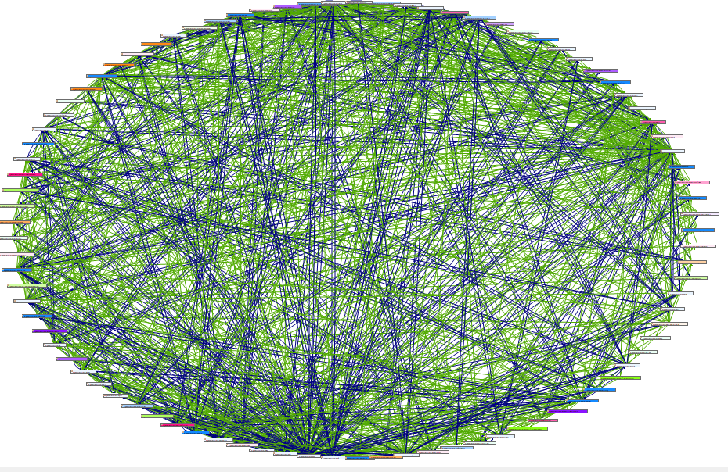
Ciclicidade

Slide 2
O que são ciclos ?
ciclos no código fonte ocorrem quando as dependências (sentido amplo) entre elementos fazem com que todos os elementos possam ser alcançados a partir de qualquer um que encontra-se no ciclo
Por exemplo: A → B → C → A
Ciclos são reconhecidos como problemas:
manutenção → Alterar A pode refletir mudanças em C, que pode refletir mudanças em B que pode refletir mudanças em A novamente …..
teste → testar torna-se mais complicado
Ciclos podem ocorrer em nível de classes, pacotes e até mesmo de subsistemas

Slide 3
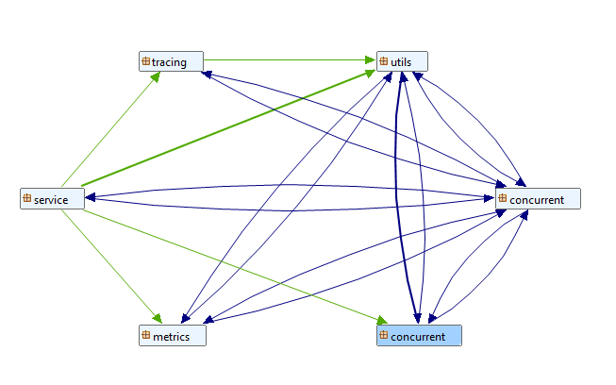
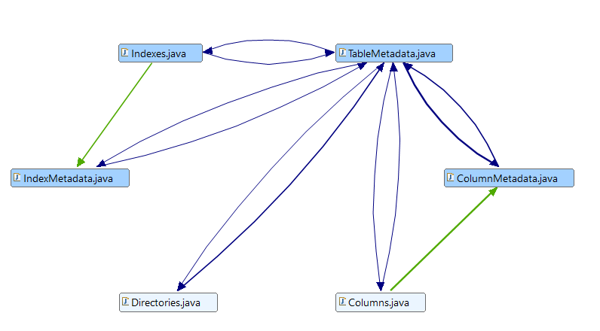
O que são ciclos ?
Exemplo de ciclos entre pacotes (esquerda) e classes (direita) no Cassandra (gerado pelo Sonar)
note-se que há ciclos menores dentro do ciclo maior

Slide 4
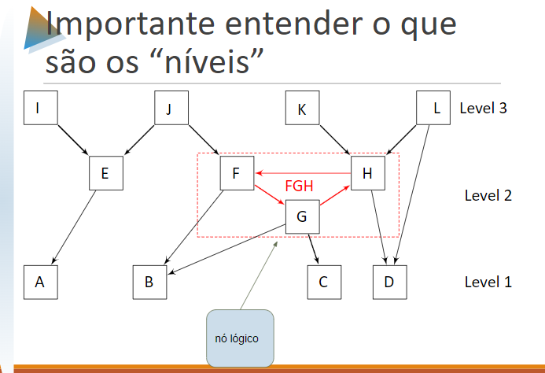
O que são ciclos ?
Ciclos também influenciam negativamente a métrica de manutenibilidade

Slide 5

Relembrando sobre o cálculo da ciclicidade
Além das fórmulas anteriores, uma outra alternativa para caracterizar o nível de manutenibilidade (ML) de um sistema é por meio do cálculo da ciclicidade
ciclicidade = quadrado do número de componentes de um ciclo
ciclicidade de todo o sistema = soma da ciclicidade de cada um dos ciclos
ciclicidade relativa de um sistema =
n ou np = número de componentes totais do sistema

Slide 6
Exemplo de Ciclo
// UserController.java
public class UserController {
private UserService service = new UserService();
public void criarUsuario(String nome) {
System.out.println("Controller: Criando usuário");
service.criar(nome);
}
public void notificar(String mensagem) {
System.out.println("Controller: Notificando - " + mensagem);
}
}
// UserService.java
public class UserService {
private UserRepository repository = new UserRepository();
public void criar(String nome) {
System.out.println("Service: Processando criação");
repository.salvar(nome);
}
}
Camada de repositório conhece a camada de apresentação…
// UserRepository.java
public class UserRepository {
private UserController controller = new UserController(); // ❌ CRIA O CICLO!
public void salvar(String nome) {
System.out.println("Repository: Salvando no banco de dados");
// ERRO: acesso à camada de apresentação
controller.notificar("Usuário " + nome + " criado.");
}
}

Slide 7
Exemplo de Ciclo
Quais mudanças no Controller teriam impacto em Repository ?
1. Renomear ou remover um método usado no Repository
Ex: controller.notificar(...) é chamado pelo UserRepository.
Se o método for renomeado ou removido, o UserRepository não compila.
2. Mudar a assinatura de um método
Alterar o tipo de parâmetro de notificar(String) para notificar (Mensagem), por exemplo.
Exige atualização no repositório, o que não deveria ser necessário em uma arquitetura limpa.
3. Modificar o construtor ou forma de instanciar o Controller
Ex: Adiciona parâmetros obrigatórios no construtor de UserController.
O repositório quebra porque o new UserController() direto não funciona mais.
4. Adicionar lógica ou exceções internas que se propagam
Ex: controller.notificar() passa a lançar uma NotificationException.
O UserRepository agora precisa capturar ou propagar essa exceção, acoplando-se ainda mais à lógica da interface.
5. Modificar dependências internas do Controller
Ex: Controller passa a depender de novos serviços.
Se ele for instanciado diretamente pelo Repository, é necessário propagar essas dependências — o que quebra o encapsulamento.

Slide 8
Ciclos no SonarGraph
SonarGraph considera ciclos como Issues pois ciclos contribuem grandemente para a degradação arquitetural do sistema
Terminologia usada no SonarGraph:
Cycle Group → é um container envolvendo elementos que participam em um grupo
Há visões específicas para se analisar ciclos
Window - ShowView - Cycle Groups
Window - ShowView - Cycle Breakup
Cycle View - acessada por right click sobre elementos

Slide 9
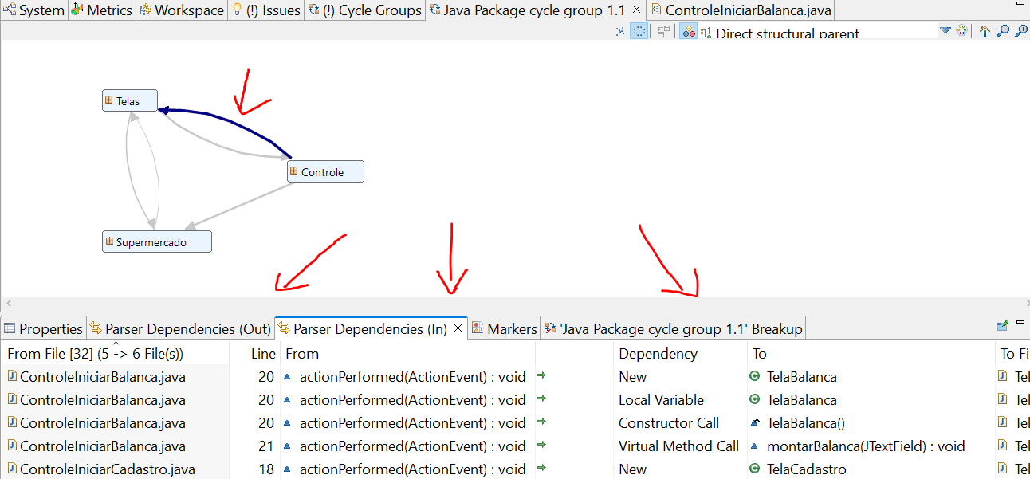
Ciclos no SonarGraph
A visão de ciclos (cycle view) permite que se inspecione as arestas causadoras de ciclos

Slide 10
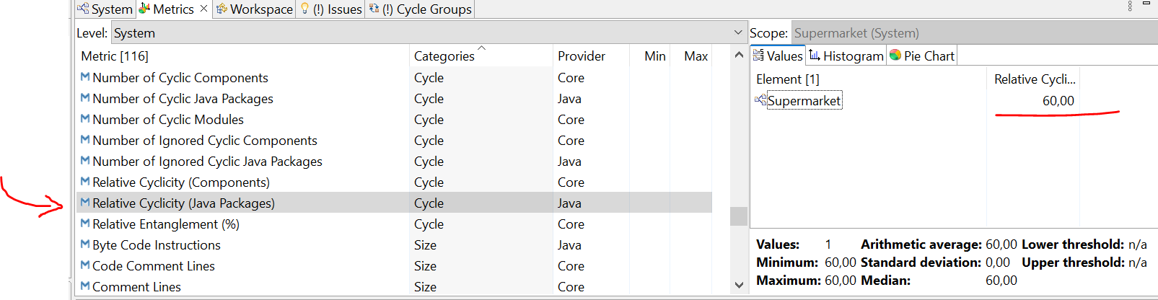
Valor da Ciclicidade no Sonar
Significa que 60% dos pacotes do sistema encontram-se envolvidos em ciclos.

